Slide 1

Projet Marmiton
Techniques de programmation
Zied Kebir
Hugo Leonard
Aduayom Messan Messan Daniel

Slide 2
Sommaires
03
01
Interface et déroulement
Présentation
Exécution
Ressources utilisées
04
02

Slide 3
-Someone famous
Dans le cadre du projet pour le module de Technique de programmation , nous avons réalisé une application qui permet à l’utilisateur de réaliser un panier d’achat sur le site de Mono Prix en fonction du plat qu’il désire manger.
Pour se faire nous avons eu recours à 2 sites:

Slide 4
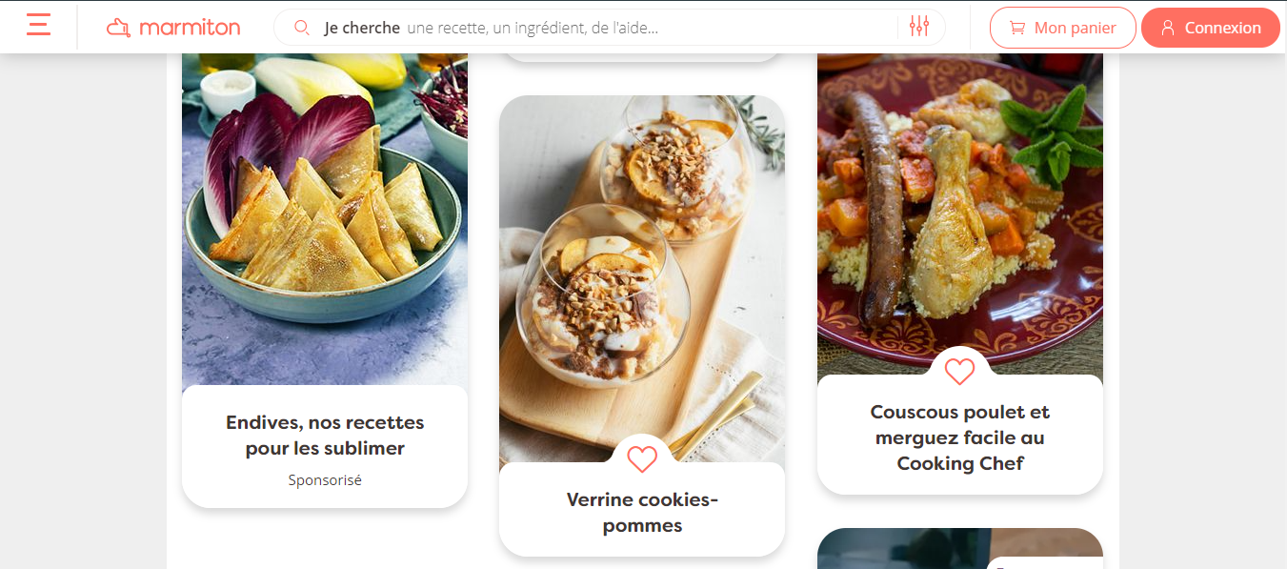
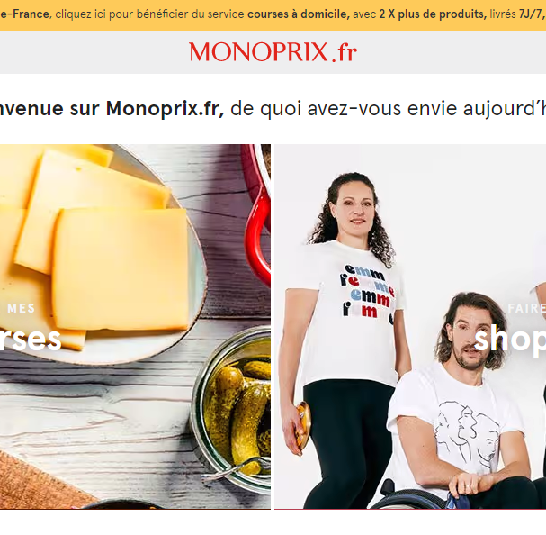
Sites utilisés
Marmiton
Monoprix
Utiliser pour extraire les informations sur différents plats: recettes,ingrédients,etc
Utilisés pour réaliser l’achat des ingrédients d’une recette

Slide 5
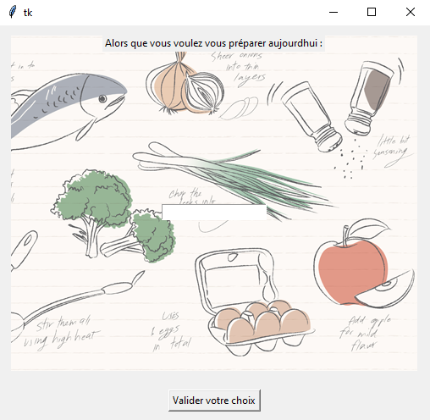
01
Interface de saisi de la recette

Slide 6
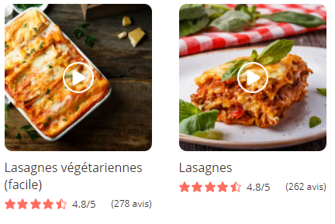
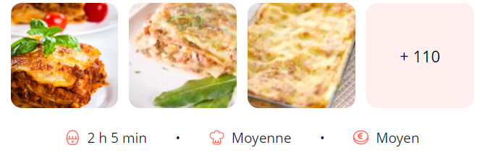

Slide 7
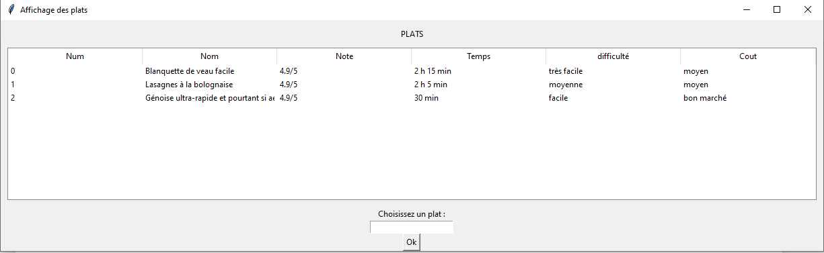
02
Une proposition des 3 meilleurs plats. L’utilisateur pourra alors choisir le plat qui lui convient

Slide 8
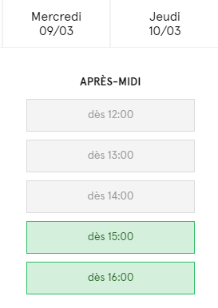

Slide 9
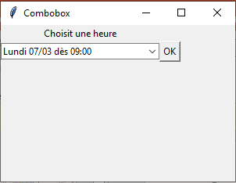
03
Choix des horaires pour récupérer ses produits

Slide 10
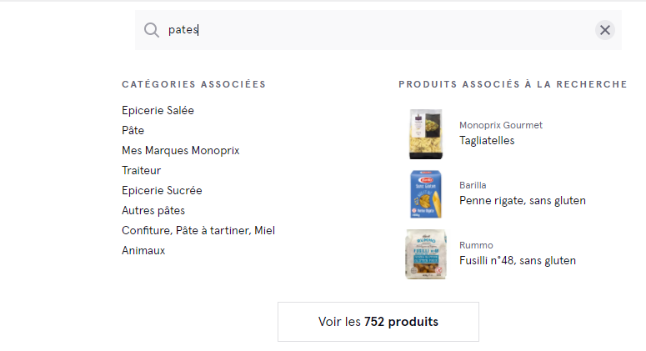

Slide 11
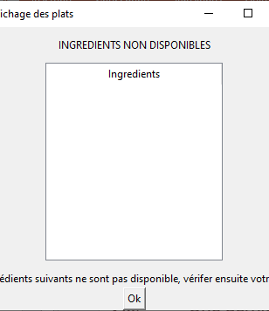
04
Une dernière interface pour que l’utilisateur puisse faire une vérification

Slide 12

Envers du décor

Slide 13

Exécution
Au-delà des interfaces nous avons eu à utiliser plusieurs fonctions pour mener à bien ce projet .
Les interfaces ne sont que la partie visible de l’iceberg , nous allons donc vous laisser découvrir de long en large tout le code avec une démonstration.

Slide 14
Conclusions
Gestion d’une selection optimal des produits du à une défaillance sur monoprix
Vérification des saisies
Affichage de la recette

